Slide 1
IoT Challenge 2018- L Architectures Intro
16-17 Μαρτίου 2018

Slide 2
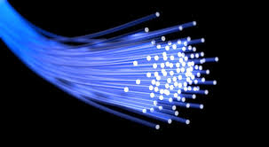

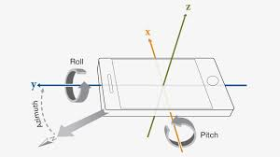
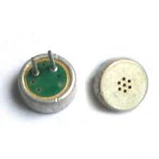
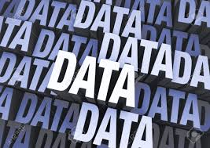

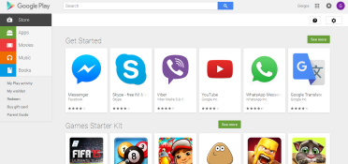
Η επανάσταση της πληροφορίας
Δίκτυα
Υπηρεσίες
Συσκευές
Επιχειρηματικότητα
Υπολογιστικές Υποδομές

Slide 3
DIKW πυραμίδα
Data: η βασική πληροφορία που προέρχεται από διάφορες πηγές. Προκλήσεις:
Διαφορετικά πρωτόκολλα απόκτησης
Διαφορετικά μοντέλα
Push/Pull
Διαφορετική δομή, σημασιολογική έννοια
Information: εμπλουτισμένη πληροφορία που να δίνει τη δυνατότητα περαιτέρω επεξεργασίας
Πώς μπορεί να επιτευχθεί κοινή απεικόνιση/data model πολλαπλών πηγών
Πώς θα αποθηκευτούν τα δεδομένα και θα μπορούν να αναζητηθούν γρήγορα, με βάση δείκτες κλπ

Slide 4
DIKW πυραμίδα
Knowledge: πώς μπορείτε να παράξετε συμπυπκνωμένη γνώση από τα προηγούμενα
Εξαγωγή συμπερασμάτων
Wisdom:
Στο επίπεδο που ενδιαφέρει κάθε χρήστη
Διαφορετικά ενδιαφέροντα
Συνδυασμός δεδομένων από πολλαπλές πηγές
Προσαρμογή στο ρόλο και το σκοπό κάθε καταναλωτή πληροφορίας
Ανάληψη δράσης (actuation)

Slide 5
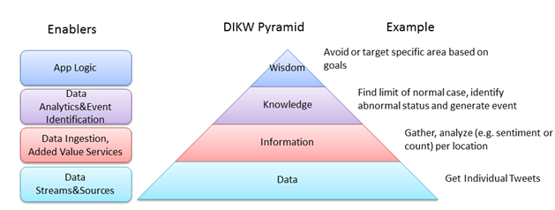
DIKW πυραμίδα
Παράδειγμα ανίχνευσης αιχμών κίνησης από κοινωνικά δίκτυα

Slide 6
Λάμδα αρχιτεκτονικές
Lambda Architecture (Marz 2013)
Τυπική αρχιτεκτονική για την αποθήκευση, χρήση και ανάλυση δεδομένων
Τρόπος υλοποίησης της DIKW πυραμίδας
Batch layer: αποθηκεύει όλα τα δεδομένα σε ένα μέσο και πιθανώς προ-υπολογίζει views πάνω σε αυτά
Δημοφιλείς όψεις που μπορούν να βοηθήσουν μετά στο search, όπως min-max, average κλπ
Serving layer: δημιουργεί δείκτες με βάση τα δεδομένα
Real-time processing layer: ζητάει συγκεκριμένες όψεις με βάση τα εισερχόμενα ερωτήματα και μετράει την τωρινή κατάσταση συγκρίνοντάς της με τα ιστορικά δεδομένα

Slide 7

Ingestion
Συλλογή δεδομένων
μπορεί να χρησιμοποιείται είτε online είτε να προωθείται για αποθήκευση
Χρησιμοποιεί συνήθως ένα στρώμα διαμοιρασμού τύπου Publish/Subscribe
Apache Kafka, RabbitMQ, MQTT κλπ
Ομαδοποίηση δεδομένων και εξαγωγή μεταδεδομένων
Min, max, average κλπ
Δεικτοποίηση και αποθήκευση σε κάποια δομή
RDBMS, Object Storage, NoSQL ανάλογα με τις απαιτήσεις
IoT
Messaging
Transformation
Storage

Slide 8
Ανάλυση δεδομένων
Μηχανική μάθηση/επεξεργασία των ιστορικών δεδομένων για εξαγωγή συμπερασμάτων/μοτίβων (π.χ. Ορίων κανονικής συμπεριφοράς)
Machine Learning, Rule extraction
Runtime rule instance
Green Flows: Real time
Querying/filtering
IoT
Purple Flows: Batch
Messaging
Transformation
Storage

Slide 9
Επεξεργασία πραγματικού χρόνου
Χρήση πληροφορίας για δράση σε πραγματικό χρόνο
Με βάση τα όρια της ανάλυσης και την τωρινή κατάσταση από την ροή πραγματικού χρόνου
Machine Learning, Rule extraction
Runtime rule instance
Green Flows: Real time
Querying/filtering
IoT
Purple Flows: Batch
Messaging
Transformation
Storage

Slide 10
Συνολική ροή
Machine Learning, Rule extraction
Runtime rule instance
Green Flows: Real time
Querying/filtering
IoT
Purple Flows: Batch
Messaging
Transformation
Storage

Slide 11
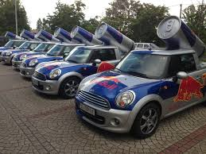




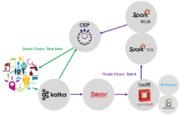
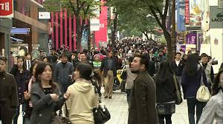
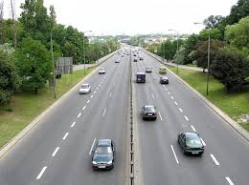


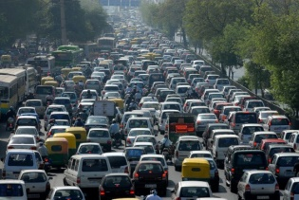


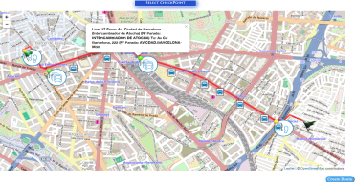

Γεγονότα πάνω σε γεγονότα

